Slide 1

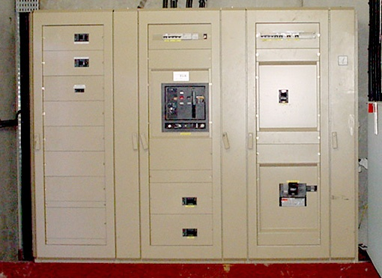
DISTRIBUCIÓN B.T
Instalaciones eléctricas
Selectividad de los dispositivos de protección
Guía de diseño instalaciones eléctricas según normas IEC - Cap. H página H22 a H28

Slide 2
TÉCNICAS DE SELECTIVIDAD
¿SELECTIVIDAD?
Hay selectividad de las protecciones cuando, en caso de falla en un punto de la instalación, solo dispara el dispositivo de protección ubicado aguas arriba del circuito en falla.
La selectividad permite asociar seguridad y continuidad del servicio además de facilitar la localización del circuito defectuoso.
La selectividad es total cuando es garantizada cual sea el valor de la intensidad de la corriente de falla hasta el valor máximo para la instalación (cortocircuito) .
Se dice parcial en el caso contrario.
TR
QA
QB
QC
M

Slide 3
Selectividad

Slide 4
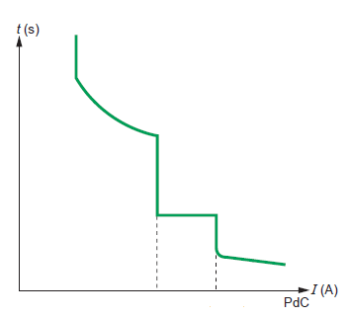
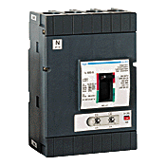
Existen 2 técnicas clásicas basadas en la utilización de los 2 parámetros existentes en el dispositivo de protección…
Intensidad de la corriente de disparo
SELECTIVIDAD AMPERIMÉTRICA
Tiempo de disparo
SELECTIVIDAD CRONOMÉTRICA
Una técnica mas elaborada…
SELECTIVIDAD LÓGICA
LT
ST
td
0,5s
Retrasado
20ms
Inst.
Irm

Slide 5
SELECTIVIDAD AMPERIMÉTRICA
Intensidad de la corriente de disparo…
RED en ANTENA
IrmA : umbral de ajuste de la protección magnética del disyuntor QA
IccA : intensidad máxima de la corriente de cortocircuito en el punto A
QA
IrmA
IccA
IrmB
IrmB : umbral de ajuste de la protección magnética del disyuntor QB
QB
IccB
M
IccB : intensidad máxima de la corriente de cortocircuito en el punto B

Slide 6
t(s)
RED en ANTENA
QB
QA
Zona de selectividad para los cortocircuitos
QA
IrmA
Zona corto retardo (ST)
IccA
IrmB
QB
IccB
I (A)
M
IrmB
IrmA = Limite de selectividad para cortocircuitos
SELECTIVIDAD TOTAL si IccB ≤ IrmA → Apertura de QB únicamente
SELECTIVIDAD PARCIAL si IccB > IrmA → Apertura de QA y QB

Slide 7
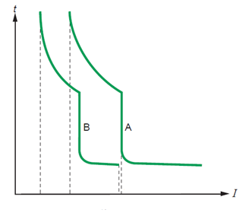
La mayoría del tiempo, es imposible realizar una selectividad amperimétrica total debido a que la diferencia entre las corrientes de cortocircuito IccA y IccB es generalmente insuficiente.
Es parcial y limitada a la intensidad de ajuste de la protección magnética del disyuntor aguas arribas (IrmA).
RED en ANTENA
QA
IrmA
IccA
IrmB
QB
IccB
En regla general la selectividad se consigue si:
IrA/IrB > 2
IrmA/IrmB > 2
M
IrmA

Slide 8
SELECTIVIDAD CRONOMÉTRICA
Tiempo de disparo…
RED en ANTENA
tndA : tiempo de no disparo de la protección magnética del disyuntor QA
ttdA : tiempo total de disparo de la protección magnética del disyuntor QA
QA
tndA
ttdA
tndB
tndB : tiempo de no disparo de la protección magnética del disyuntor QB
QB
ttdB
M
ttdB : tiempo total de disparo de la protección magnética del disyuntor QB

Slide 9
t(s)
QB
QA
RED en ANTENA
Técnica basada en el traslado temporal de las curvas de disparo
tndA
Zona corto retardo (ST)
QA
tndA
ttdA
ttdB
t
tndB
I (A)
QB
ttdB
IrmB
IrmA = Limite de selectividad para cortocircuitos
M
SELECTIVIDAD CRONOMÉTRICA si tndA > ttdB

Slide 10
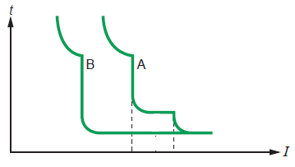
La selectividad cronométrica necesita:
la introducción de temporizadores en el sistema de disparo,
disyuntores que soporten los efectos térmicos y electrodinámicos durante el tiempo de temporización.
RED en ANTENA
Limite de la técnica
El numero de ramales induce una suma de los tiempos de temporización para los disyuntores aguas arriba disminuyendo la eficiencia.
QA
tndA
ttdA
tndB
QB
ttdB
M
IrmA

Slide 11
SELECTIVIDAD LÓGICA
QA
Cada disyuntor integra un relé lógico que recibe las informaciones de falla de sensores.
El disyuntor solicitado por la falla envía:
Un orden de espera de la protección aguas arriba,
Un orden de disparo al disyuntor al cual esta asociado (excepto si ha recibido un orden de espera de un disyuntor aguas abajo).
Relé lógico 3
QB
Wait
Relé lógico 2
QC
Wait
Relé lógico 1
M

Slide 12
Una falla en el punto A se detectara simultáneamente por las 3 protecciones (QA a Qc):
El relé 1 pone en espera el relé 2 y dispara el dispositivo de protección QC,
El relé 2 pone en espera el relé 3.
QA
Relé lógico 3
QB
Relé lógico 2
QC
Relé lógico 1
M
A

Slide 13
SELECTIVIDAD DIFERENCIAL
Para una selectividad total es necesario:
IΔn sensibilidad del dispositivo aguas arriba ≥ 2 x IΔn sensibilidad aguas abajo,
Tiempo de disparo del dispositivo aguas arriba > tiempo de disparo del dispositivo aguas abajo.
DDR
MS
DDR
HS
DDR
HS
B

Slide 14
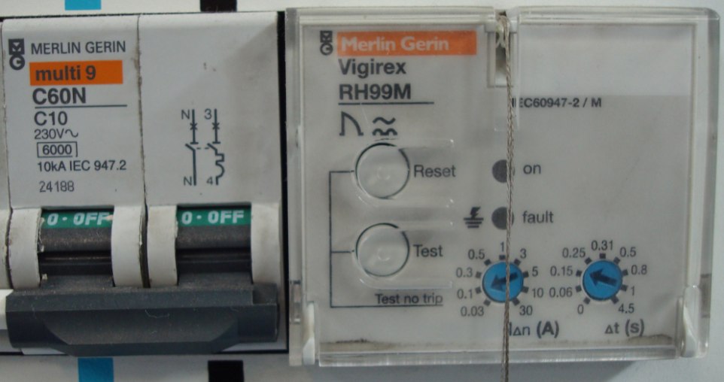
IΔn=1A
Retraso 500ms
A
B
Δn=300mA
Retraso 250ms
Ajuste sensibilidad
Ajuste tiempo
C
IΔn=100mA
Retraso 60ms
Rangos de sensibilidad
Alta sensibilidad | 6 - 10 - 30mA
Media sensibilidad | 0,1 - 0,3 - 0,5 - 1A
Baja sensibilidad | 3 - 10 - 30A
IΔn=30mA
instantáneo
D

